Slide 1
دانشگاه زینب کبری(س)
رشته معماری
مقطع کارشناسی
جلسه دوم
مدرس:شیوا پاک طینت

Slide 2
طراحی تولید صنعتی دانشگاه زینب کبری کارشناسی معماری مدرس شیوا پاک طینت جلسه دوم

Slide 3
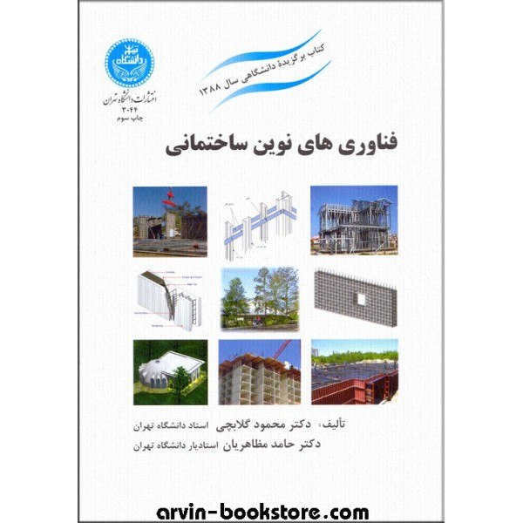
منبع :کتاب فناوری های نوین ساختمانی نویسنده :دکتر محمود گلابچی دکتر حامد مظاهریان

Slide 4
Shiva.paktinat@gmail.com

Slide 5
قاب فولادی سبک نورد سرد
1-4) مراحل ساخت:
1-4-1)شالوده: به علت وجود دیوارهای باربر در این سیستم حتی الامکان شالوده باید به صورت نواری در تمام سطوح ساختمان اجرا گردد.(در صورت ضعیف بودن خاک از شالوده گسترده استفاده می شود).دیوارهای باربر در این سیستم با استفاده از پیچ های عصایی که در شالوده قرار می گیرند و به پی متصل می شوند.
نکته :اتصال سازه فولادی سبک به میله عصایی اتصال می تواند از اتصال لاوک به شالوده و یا اتصال یا اتصال مستقیم ستونک به شالوده حاصل شود.

Slide 6
جلسه دوم قاب فولادی سبک نورد سرد
شالوده با سازه کف پیش ساخته:
برای اجرای شالوده سیستم قاب فولادی سبک نورد سرد با استفاده از یک سازه کف پیش ساخته،
ابتدا تسطیح و تراکم زمین
سپس بتن مگر و شبکه میلگرد
سازه کف بر روی شبکه میلگرد قرار میگیرد
ریختن بتن شالوده
و در نهایت سازه کف با اتصالات پیچی متصل می شود

Slide 7
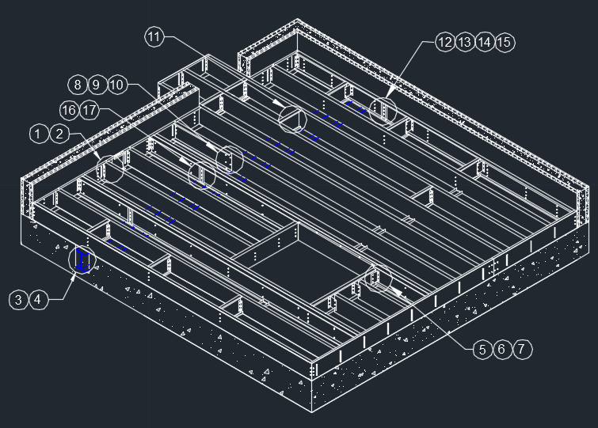
قاب فولادی سبک نورد سرد
سازه کف
در سازه کف ، تیرچه هایی به تیرهای اصلی متصل می شوند و قاب کف را تشکیل می دهند.
پوشش نهایی سازه کف ، بتن یا روکش های دیگر
استفاده از صدا گیر به منظور صدابندی کف

Slide 8
قاب فولادی سبک نورد سرد
مهاربندی
استفاد از سیستم های سازه ای نوع Kیا X

Slide 9
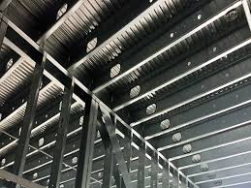
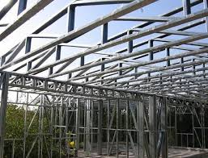
قاب فولادی سبک نورد سرد
سقف
از اتصالات افقی بین لاوک ها،تیرچه ها و عناصر متصل کننده تشکیل می شود
و به دو صورت مسطح و شیبدار اجرا می شود
قابلیت اجرا بصورت سقف مرکب

Slide 10
قاب فولادی سبک نورد سرد
پله
به راحتی قابل اجرا بوده و به سهولت به سیستم سازه اصلی نصب می شود

Slide 11
قاب فولادی سبک نورد سرد
نازک کاری و نما
سیستم سازه فولادی سبک نورد سرد قابل تطبیق با انواع نماهای رایج چوبی، سیمانی ، گچی و حتی نماهای سنگی و آجری قابل اجرا می شود.

Slide 12
قاب فولادی سبک نورد سرد
سبک سازی واجرای سریع و ساده یکی از مهم ترین اهداف در اجرای ساختمان ها می باشد.
استفاده از قاب فولادی سبک نورد سرد به عنوان تکیه گاهی برای نمای ساختمانها می تواند اجرای نمای ساختمان را سهولت و سرعت ببخشد
علاوه بر دیوارهای خارجی می توان دیوارها داخلی هم با استفاده از این روش با حداقل وزن و به سهولت اجرا کرد.
این سیستم قابلیت بالایی برای نصب عایق حرارتی می باشد
عایق صوتی با استفاده از تخته های گچی یا سیمانی در دو طرف عایق حرارتی تأمین می شود.

Slide 13
قاب فولادی سبک نورد سرد
روش های ساخت
1- مونتاژدر محل اجرا
2-سیستم برافراشتن
3- سیستم جعبه ای

Slide 14
فصل دوم:سیستم قاب های بتنی پیوسته(روش قالب تونلی)
این روش حدود 40سال پیش متداول شده است
نام این سیستم به دلیل نحوه اجرای آن و شکل قالب های فزی آن و اجرای همزمان دیوارها وسقف هایش به آن اطلاق می شود
نام های دیگر این سیستم :
1-سازه بتن آرمه با قاب پیوسته
2-سازه بتن مسلح یکپارچه

Slide 15
فصل دوم:سیستم قاب های بتنی پیوسته(روش قالب تونلی)
مورد استفاده برای بلند مرتبه سازی
چهار مزین این روش
1-کاهش زمان
2-کاهش هزینه
3-ارتقای کیفیت
4-افزایش ایمنی کارکنان

Slide 16
فصل دوم:سیستم قاب های بتنی پیوسته(روش قالب تونلی)
در این سیستم ، از دیوارها به عنوان عناصر بابر ساختمان استفاده می شود و سقف ها نیز به صورت دال بتنی درجا استفاده می شود.
در موقع اجرا دیوارها و کف و سقف همزما ن اجرا می شود در نتیجه با هم درگیر می شود.و در مقابل نیروهای جانبی از جمله باد و زلزله رفتار بسیار خوبی دارد.
د راین سیستم از شالوده بتنی،دیوارها و سقفق های بتنی اجرا شده در محل کارگاه، قاب ها یا پیش قاب های درها و پنجره ها که قبل از بتن ریزی در دیوارها نصب می شود و تاسیسات مکانیکی و الکتریکی کار گذاشته در دیوار و سقف ، تشکیل می شود.

Slide 17
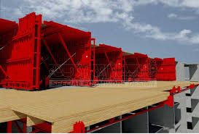
سیستم قالب تونلی
در این سیستم قالب فلزی یکپارچه برای دیوارها و سقف ها که فضای درها و کلید و پریز و تأسیسات در آن پیش بینی شده است ، مورد استفاده قرار می گیرد.
از بتن مسلح استفاده می شود
بعد از برداشتن قالب هیچ گونه عملیات ساختمانی صورت نمی گیرد.

Slide 18
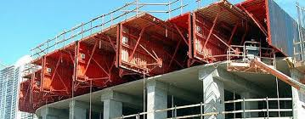
سیستم قالب تونلی
مزایای فنی
مقاومت بیشتر در برابر زلزله
امکان کنترل دقیق تر اجرا
قابلیت استفاده از مصالح پیش ساخته و نیمه پیش ساخته
امکان ساخت و طراحی مدولار

Slide 19
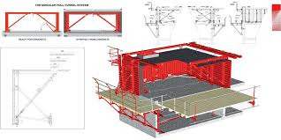
سیستم قالب تونلی
تولید انبوه مسکن، توجیهه کننده و فراهم کننده این نوع تولید صنعتی ساختمان می باشد.
این سیستم برای اجرای ساختمان هایی با ساختار دیوار باربر و سقف بتنی به کار می رود.
عناصر بابر در این سیستم دیوارها و سقف ها هستند
در این سیستم منظم بودن ساختمان در پلان و ارتفاع امری ضروری است .

Slide 20
سیستم قالب تونلی
الزامات معماری
بهترین اندازه در پلان ،نزدیکترین ابعاد به قالب هاست
محدودیت دهانه قالب ها باید با ابعاد قالب سازگار و منطبق باشد
در این سیستم ایجاد تنوع در طرح با استفاده از خاصیت تیپ بندی اجزا و قطعات و امکان سازگاری آن با امکانات محیطی ،فرهنگی و جغرافیایی وجود دارد.

Slide 21
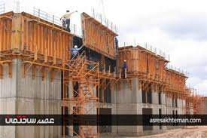
سیستم قالب تونلی
کاربردهای مناسب
از این روش در ساختمان های بلند مرتبه و تکرار شونده استفاده می شود. همچنین د ر ساخت مجموعه های مسکونی و صنعتی در مقیاس گسترده و انبوه می توا ن استفاده کرد.

Slide 22
ساختمان های بتن مسلح با قالب عایق ماندگار
در این سیستم ترکیب بتن مسلح به عنوان جز باربر و پانل های پلی استایرن به عنوان قالب بتن همین طور به عنوان عایق حرارتی شناخته می شود.
این سیستم ICF نیز نام دارد.

Slide 23
سیستم بتن مسلح با قالب عایق ماندگار
یکی از مهم ترین اجزای سیستم سازه بتن مسلح با قالب عایق ماندگار،قالب های دائمی از پانل های مسلح پلی استایرن می باشد.
کاربرد برای ساختمان های مسکونی کوچک
سازه بتن مسلح باربر برای سقف و دیوارها
پانل های پلی استایرن مسلح برای تیغه های غیر باربر
به عبارتی ساختمان در دولایه از پلی استایرن پیچیده می شود.
بیشترین بازدهی برای عایق حرارتی و صوتی را دارد
کلیه قطعات در کارخانه آماده نی شود و به محل کارگاه آورده می شود.
این سیستم در امریکا و کانادا در ساختمان های با ارتفاع کم در 8 درصد مورد استفاده قرار می گیرد.

Slide 24
سیستم بتن مسلح با قالب عایق ماندگار
دولایه موازی فوم کنا رهم
بتن ریزی مابین دولایه فوم و تبدیل شدن به یک دیوار
قطعات اتصال دهنده پلاستیکی و یا تسمه هایی از ورق های گالوانیزه
پانل های سقف ،تحمل بارهای کف و انتقال به دیوارها باربر
پانل های دیوارهای به دو صورت باربرو یا غیر باربراستفاده می شود.
سیستم به صورت قطعات مدولار

Slide 25
سیستم بتن مسلح با قالب عایق ماندگار
انواع سیستم اجرای قالب عایق ماندگار
1-سیستم مسطح
2-سیستم دو طرفه
3-سیستم مشبک

Slide 26
سیستم بتن مسلح با قالب عایق ماندگار
انواع قالب از نظر شکل هندسی
1-قالب بلوکی
2-قالب پانلی
3-قالب تخته ای

Slide 27
سیستم بتن مسلح با قالب عایق ماندگار
ویژگی های معماری:
ساخت زوایا ، دیوارهای منحنی ، طاق های و پیش امدگی
عدم محدودیت در معماری وطراحی
بازشو با ابعاد خواسته شده در سقف و دیوار

Slide 28
سیستم بتن مسلح با قالب عایق ماندگار
اجزای سیستم سازه
پانل سقفی
دیوار باربر
دیوار جدا کننده

Slide 29
سیستم بتن مسلح با قالب عایق ماندگار
امکان ترکیب با سایر سیستم ها
میتوان دیوارها را با این سیستم کار کرد در حالی که کف ها را با قطعات پیش ساخته و یا چوب ساخته می شود.
یا دیوارها با مصالح سنتی و کف های سایر طبقات (بالاتر از همکف )
می توان برای ساخت و قالب بندی پی استفاده کرد
طیف وسیعی از مصالح را میتوان برای نازک کاقابلیت برسری استفاده کرد
قابلیت برش در ابعاد مختلف
محدودیت اساسی برای اجرا در طبقات و دهانه های سقف وجود ندارد.
کارامدترین طراحی در این سیستم ، به صورت تکرار مدولار در طبقات است

